Slide 1
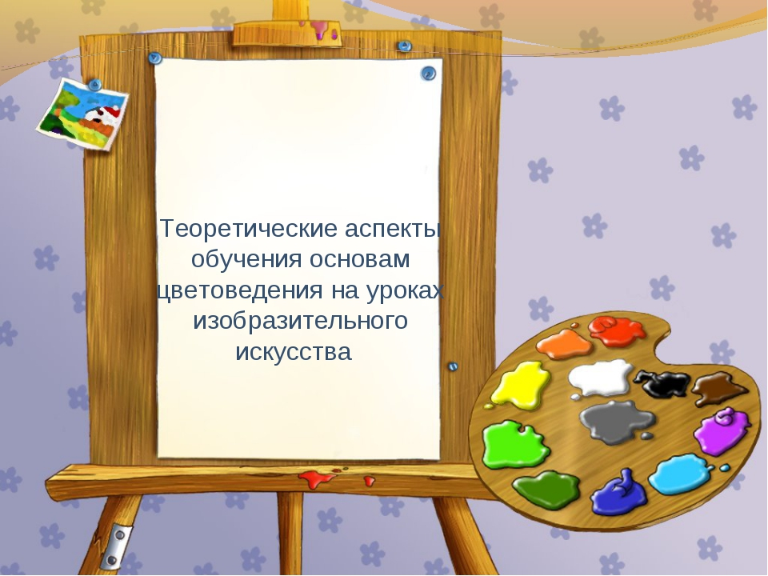
«Изображать можно в объёме»
Внеклассное занятие по изобразительному искусству
2 класс
Учитель: Киселева С.А.

Slide 2
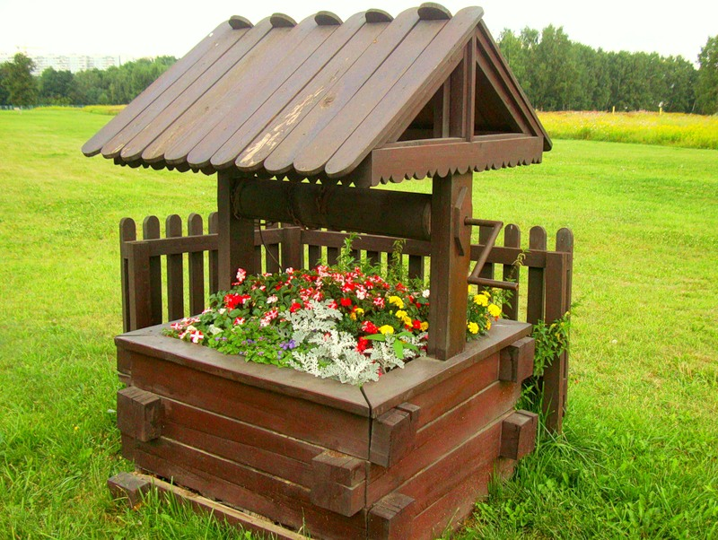
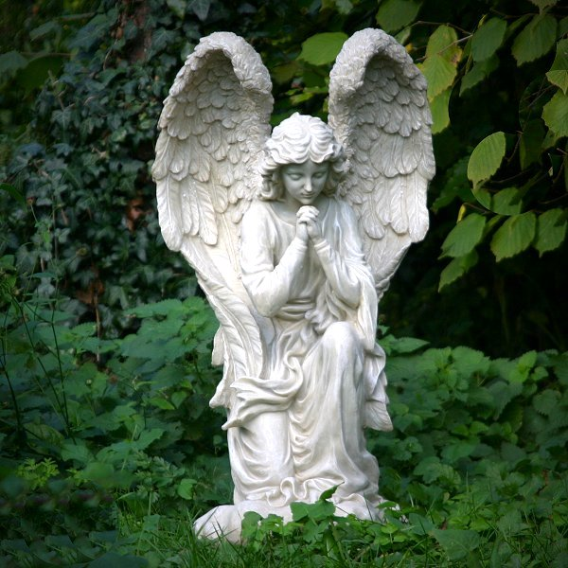
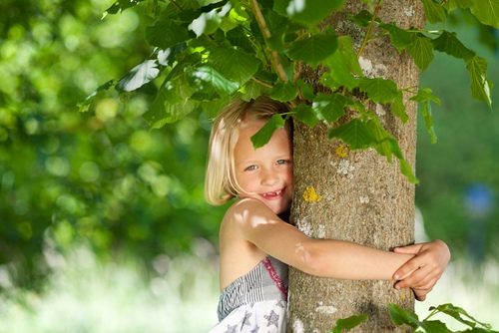
Объём – это то, что можно рассматривать с разных сторон, обходить, даже обнимать!

Slide 3
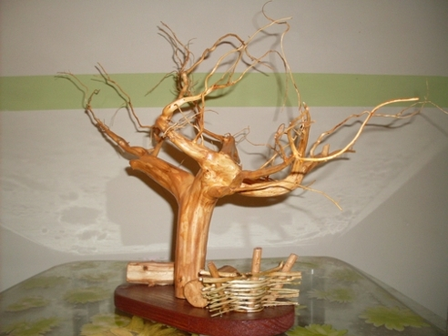
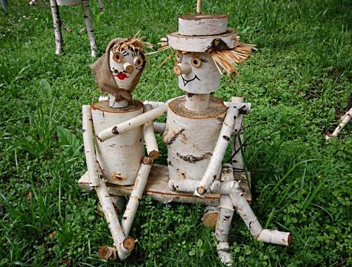
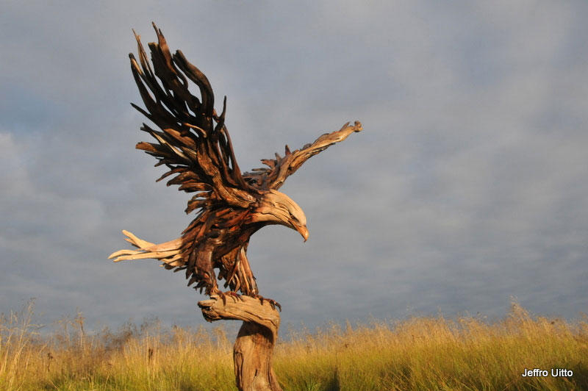
Вспомни, приходилось ли тебе видеть корни, коряги, камни, похожие на что-нибудь. Их можно немного доделать, добавляя что-то или убирая лишнее.

Slide 4
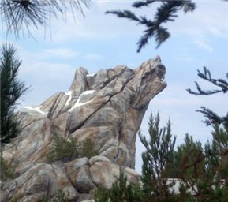
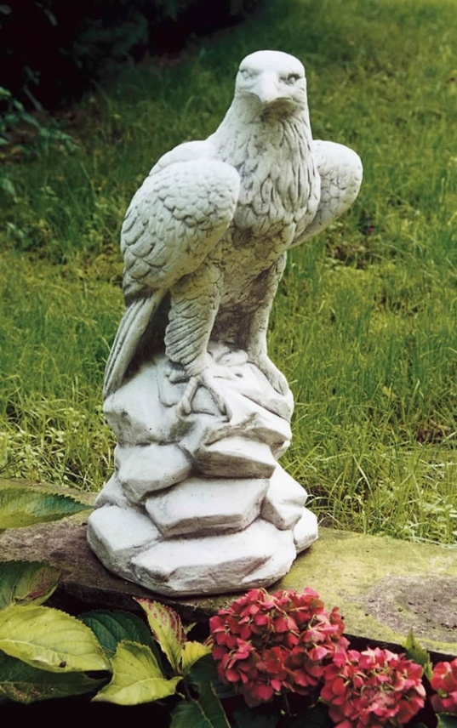
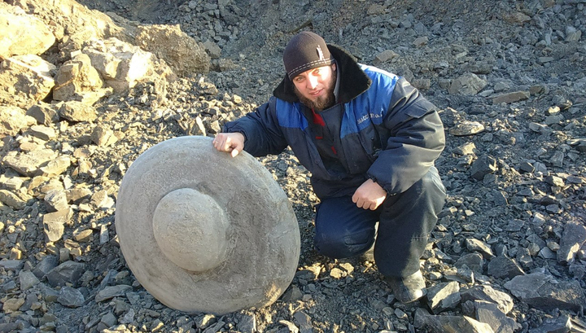
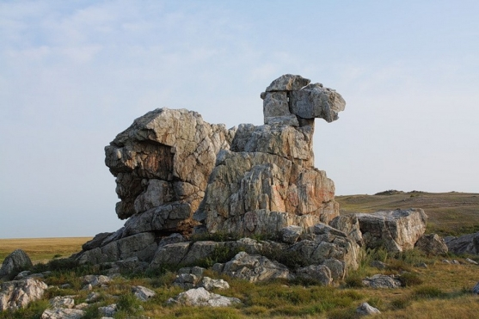

Slide 5
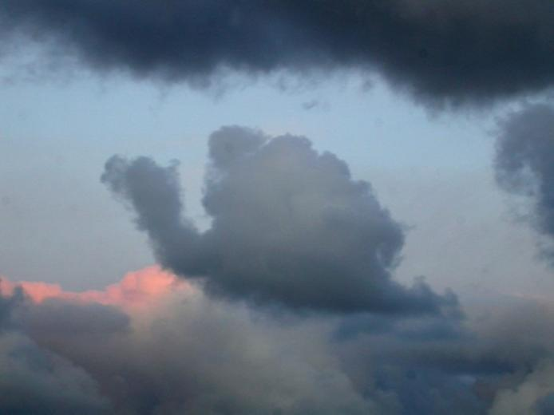
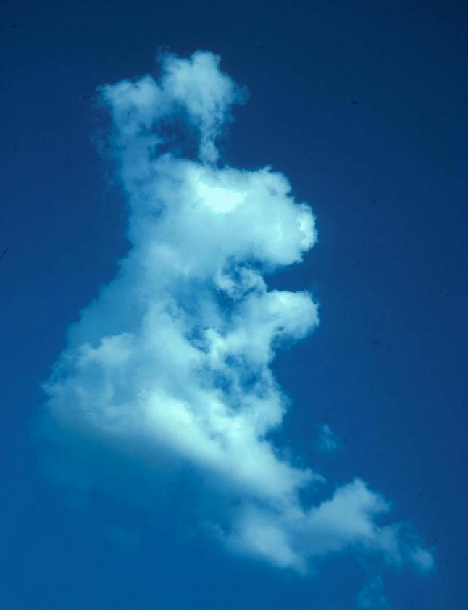
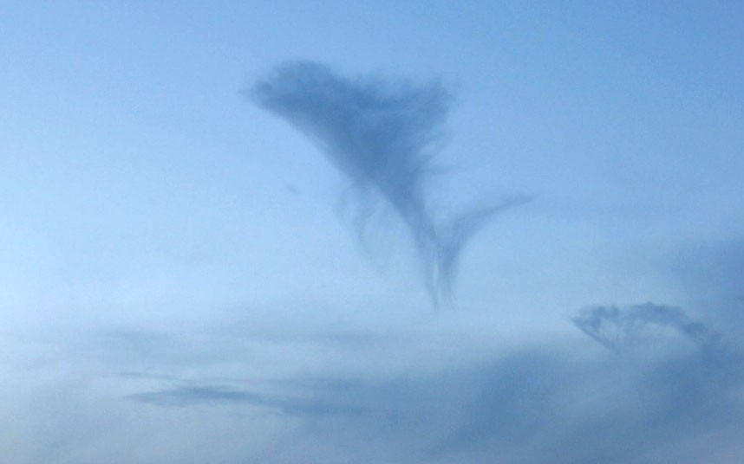
Вглядываясь в облака, часто можно увидеть в их измененной форме зверей и чудовищ.

Slide 6
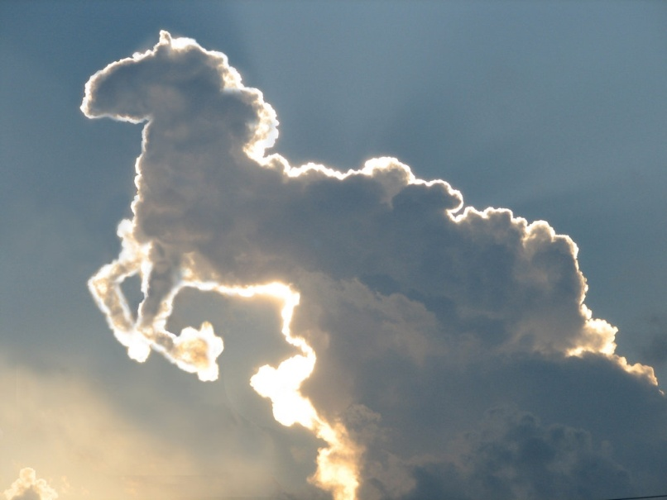
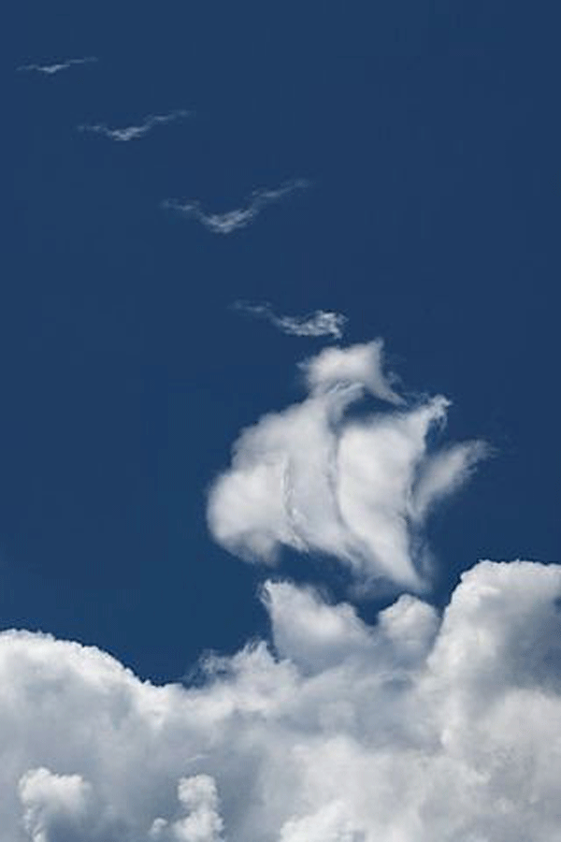
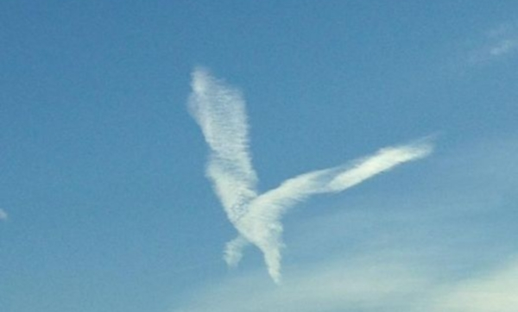

Slide 7
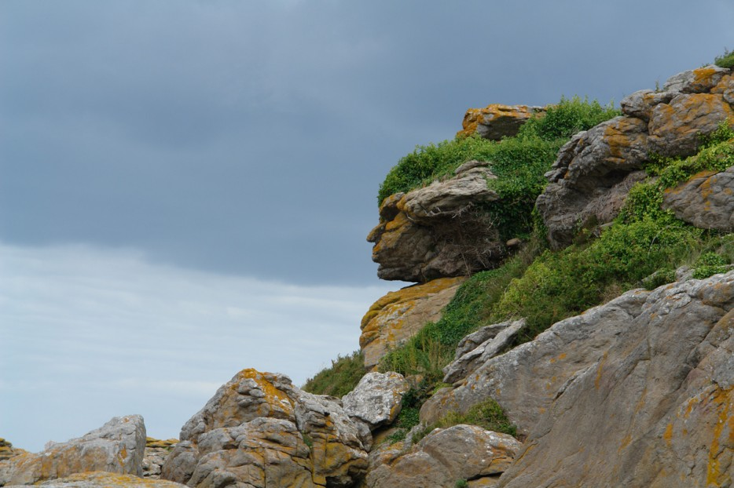
Кого тебе напоминают эти скалы?

Slide 8
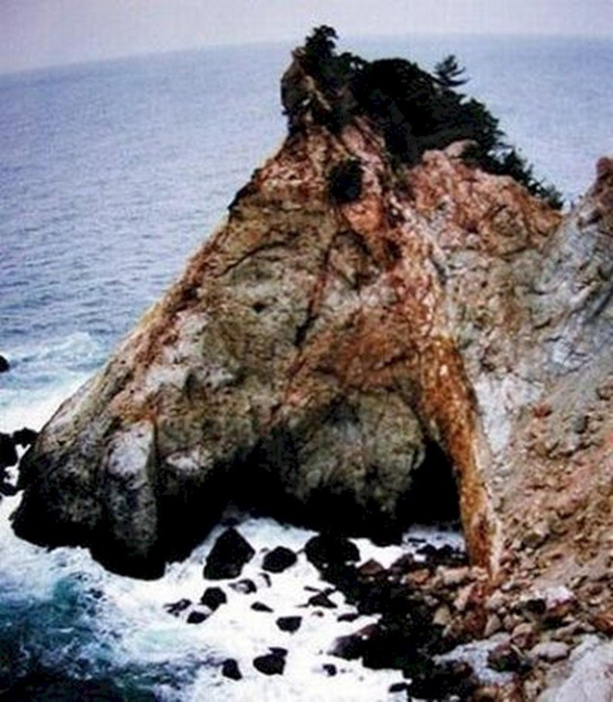

Slide 9
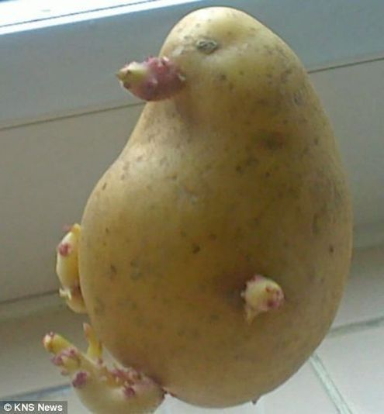
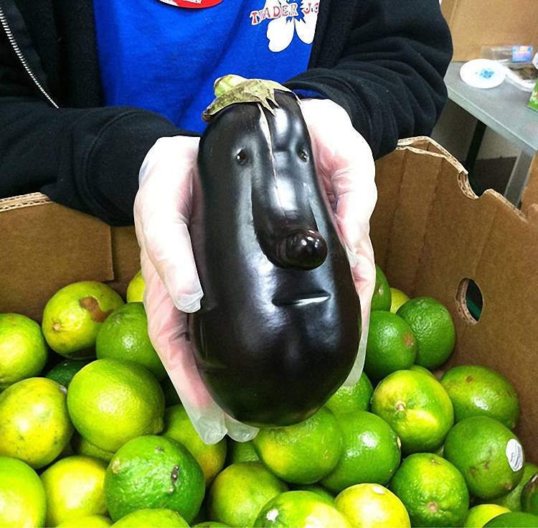
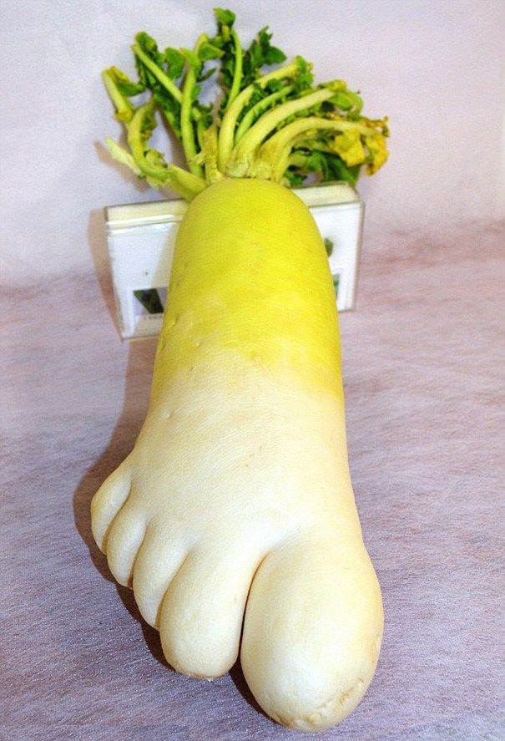
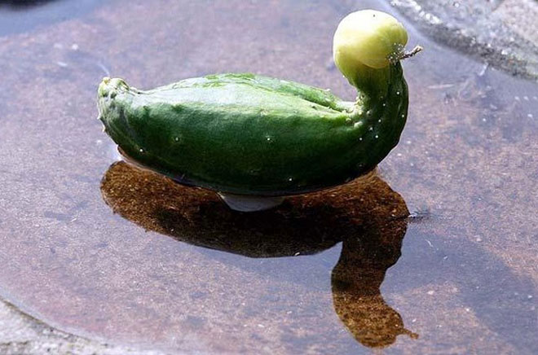
Найди дома забавные по форме, на что-нибудь похожие картофелины или другие овощи.

Slide 10
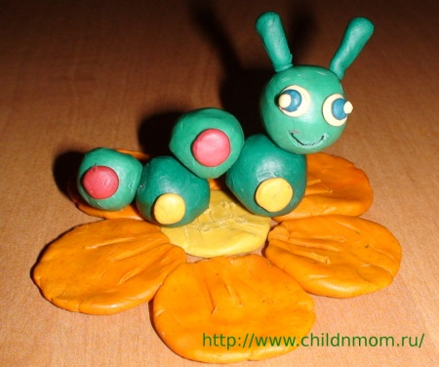
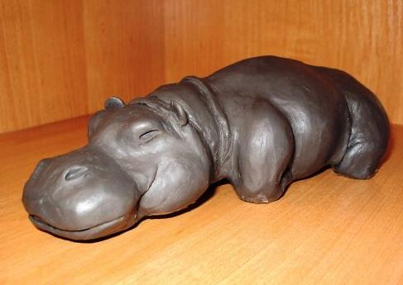
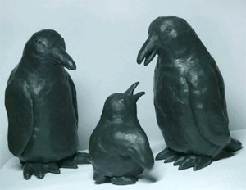
Изображение можно лепить
Разомни в руках кусок пластилина. Он стал похож на камешек, только мягкий и послушный твоим пальцам.

Slide 11
Сказка про камешки
Однажды Мастер Изображения шёл по дороге. Он посмотрел себе под ноги, вгляделся и вдруг понял тайную мечту разноцветных камешков. Им очень надоело лежать, они хотят превратиться в … . Как ты думаешь, в кого? Может быть, в черепашек? Или зайчиков? А может быть, камешки мечтают взлететь как птицы!
Посмотри, как легко комок пластилина меняет форму у тебя в руках.

Slide 12
Задание и вопрос
Преврати пластилин в зверушку, вытягивая, вдавливая, скручивая его.
? Какое получилось движение, какой характер у твоей игрушки?

Slide 13
Ресурсы:
https://fs00.infourok.ru/images/doc/192/219101/img2.jpg - рамка
http://www.uchportal.ru/_ld/529/64900199.jpg - фон
http://www.gardenornamentsdirect.com/images/D/large-praying-angel-statue-02a-600.jpg - статуя
https://im3-tub-ru.yandex.net/i?id=f4b050aae86dcd94c1f8c25fb1c45a85&n=33&h=215&w=323 – дерево
http://news.hitsad.ru/wp-content/uploads/2015/09/176.jpg - колодец
http://kazap.ru/sites/default/files/images/242.jpg - коряга
https://s-media-cache-ak0.pinimg.com/736x/db/ae/0f/dbae0f9c5d40a218aabfc9b89117400b.jpg - сова
http://podmasterij.ru/wp-content/uploads/2014/07/kak-sdelat-dachnye-podelki-svoimi-rukami_4.jpg - пеньки
http://www.j100.ru/upload/iblock/2cd/2cda11a3cca30b8445a5fd6cf08aa921.jpg - орел
http://shopstone.com.ua/wp-content/uploads/2015/11/skg-18.jpg - орёл из камня
http://www.maam.ru/images/catalog/medium/d05f2351bb3bf0d5a2004ec0e992bcbd.jpg.jpg - скалы
http://samiyklass.ru/wp-content/uploads/2016/09/neobichnie-oblaka-12.jpg - облако
http://anegrinews.ru/sites/default/files/info-altai-1422876167.jpg - камень-шляпа
http://mtdata.ru/u8/photo14C1/20418660196-0/original.jpg - облако2
http://content.foto.mail.ru/mail/natlved/_blogs/i-6713.jpg - волк камень
http://www.krasfun.ru/images/2012/5/3113a_0_869fe_d5a05f0_orig.jpg - облако-дельфин
http://daypic.ru/wp-content/uploads/2012/05/4130.jpg - облако-рыба
http://3.bp.blogspot.com/-33p_HdF0Sno/Uefi4CpmIlI/AAAAAAAAHdY/MMMwqnsJDU4/s1600/original.jpg - облако-птица
https://im3-tub-ru.yandex.net/i?id=8679e5ee952b8046b0bdf70d1887d3d6&n=33&h=215&w=287 – облако-лошадь
http://i065.radikal.ru/1208/78/bf162aa18c58.gif - облако парус
http://nibler.ru/uploads/users/11123/2014-08-12/prirody-illyuzii-opticheskie-eto-interesno-poznavatelno-kartinki_299919933.jpg - скалы 2
http://magspace.ru/uploads/2015/11/11/17-491c2e8c3cb0a5f699a834cced58ab8a2b.jpg - скалы 3
http://funik.ru/uploads/images/07_2014/16/25_7c21ffa8f0c8c1b8d5df4893da02053c.jpg - картошка
http://funny24.ru/wp-content/uploads/2016/04/funny-frukts-i-ovozhi-20.jpg - огурец
http://stalker-zona-tvorchestva.ru/article/veselie_frukti_i_ovoshi_prodoljenie/frukti_i_ovoshi_prodoljenie_13.jpg - баклажан
http://startmain.ru/uploads/posts/2016-06/y0u6bkf5sh.jpg - морковь
https://im1-tub-ru.yandex.net/i?id=245784298fbdc5bcfaf5f0446634112b&n=33&h=215&w=258 – гусеница
http://www.intelkot.ru/pics_import/ArticlesImg/skulptur_plastilin.jpg - пингвины
http://i67.fastpic.ru/big/2014/0813/87/205e2e30344b522171e5ef99569e5c87.jpg - бегемот

